Slide 1

IW:LEARN
ADT/PAE Curso de entrenamiento
Módulo 2: Desarollo del ADT

Slide 2
Sección 6: Análisis de la Cadena Causal

Slide 3
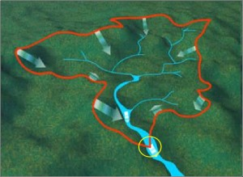

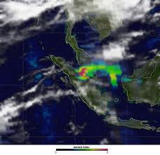
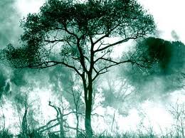
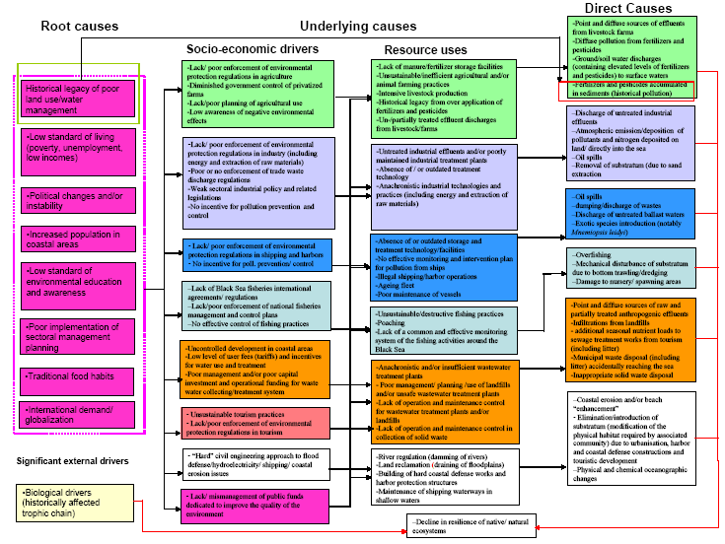

Donde estamos?
Definir los límites del sistema
Recolección y análisis de datos e información
Identificación
&
priorización
de los problemas transzonales
Determinación de los impactos en cada problema prioritario
Análisis de las causas inmediatas,subyacentes y raíz de cada problema
Desarrollo de Reportes Temáticos

Slide 4
En esta sección usted aprenderá….
Que es el análisis de la Cadena Causal
Los principales componentes de la Cadena Causal
Cómo desarrollar una Cadena Causal
Consejos desde el campo

Slide 5
Que es el análisis de la Cadena Causal?
Análisis de la Cadena Causal (ACC) está relacionada estrechamente con el pensamiento sistémico
El pensamiento sistémico se centra en el sistema dinámico y complejo que interactúan como una unidad funcional estructurada.
Los enfoques de ACC son generalmente lineares, examinando causa y efecto

Slide 6
Que es el análisis de la Cadena Causal?
En su forma más básica, una cadena causal es una secuencia ordenada de eventos que unen las causas de un problema con sus efectos. Cada eslabón de la cadena causal se crea en varias ocasiones responder a la pregunta ¿Por qué?

Slide 7
Por ejemplo

Slide 8
La Fuerza de Análisis de Cadena Causal
Los problemas se resuelven mejor al tratar de abordar, corregir o eliminar las causas de raíz en lugar de simplemente tratar los síntomas inmediatamente obvios

Slide 9
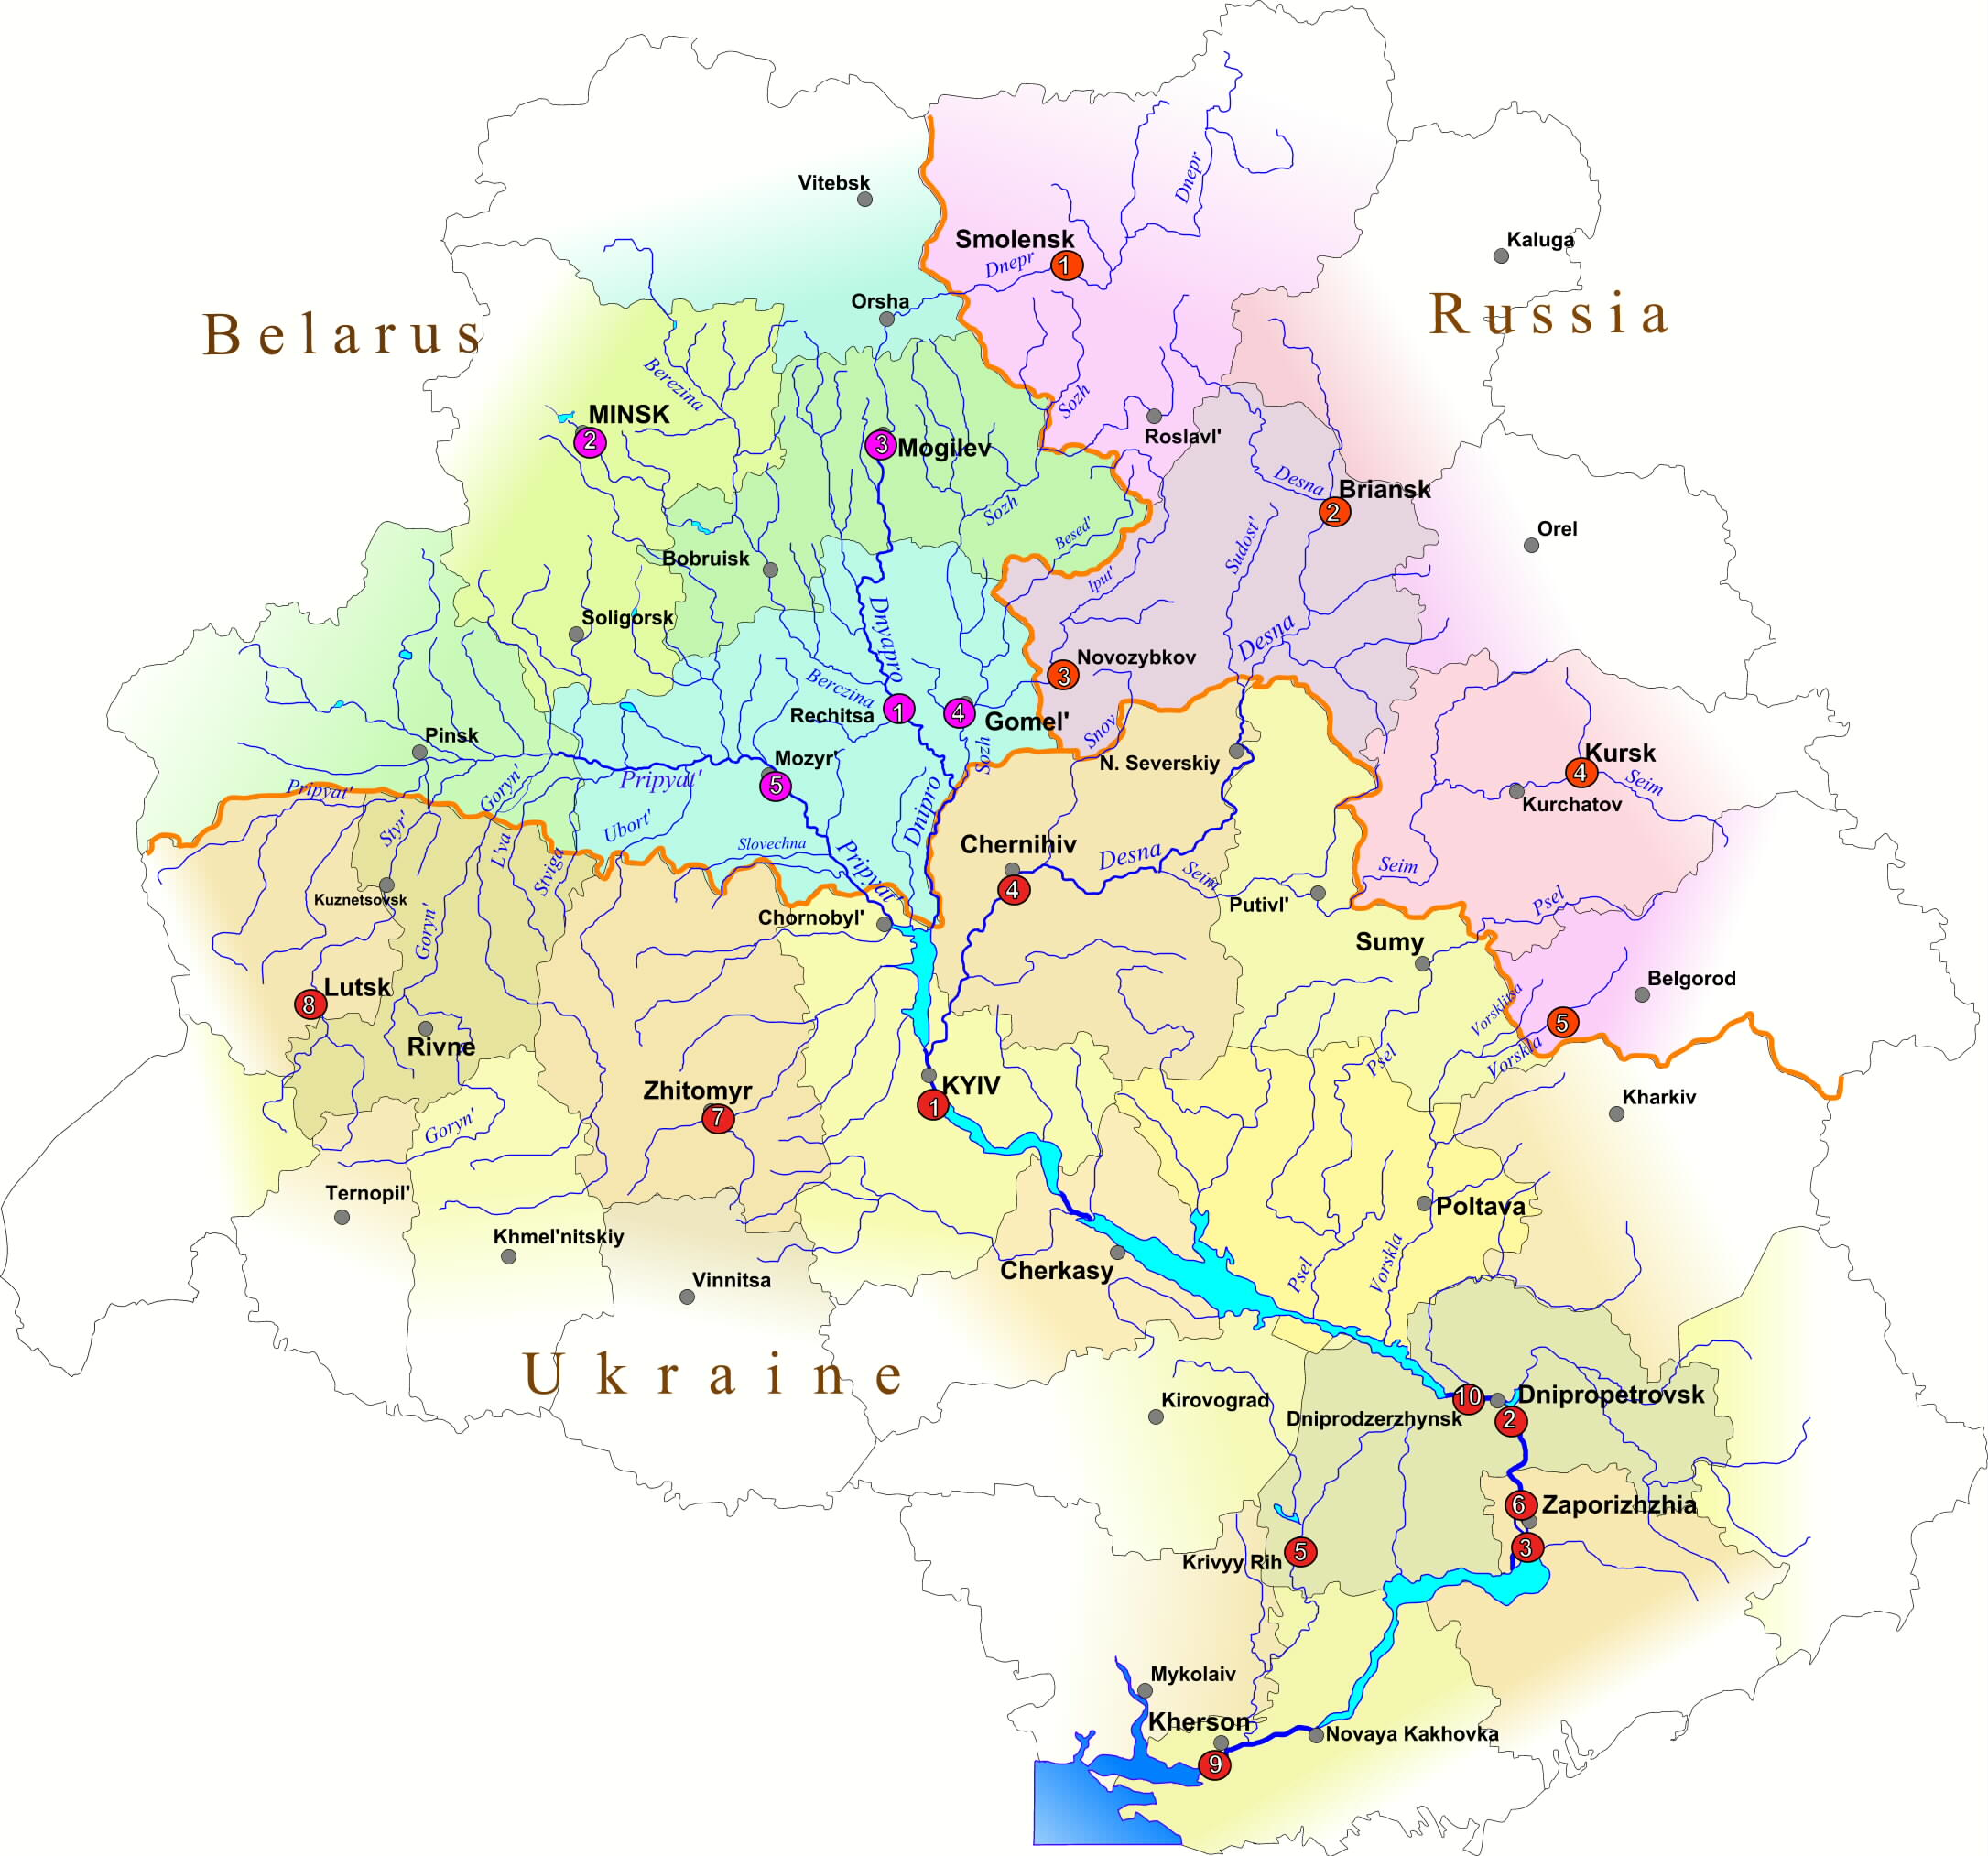
Causa: fuentes difusas de nutrientes procedentes de la agricultura
Impacto: pérdida de población de peces
Dnieper River Basin
Problema Transzonal: Eutrofización

Slide 10
Zona muerta del Mar Negro
Evolución de la 'zona muerta' la plataforma noroccidental
Disminución de las camas Phyllophora sobre la plataforma noroccidental

Slide 11
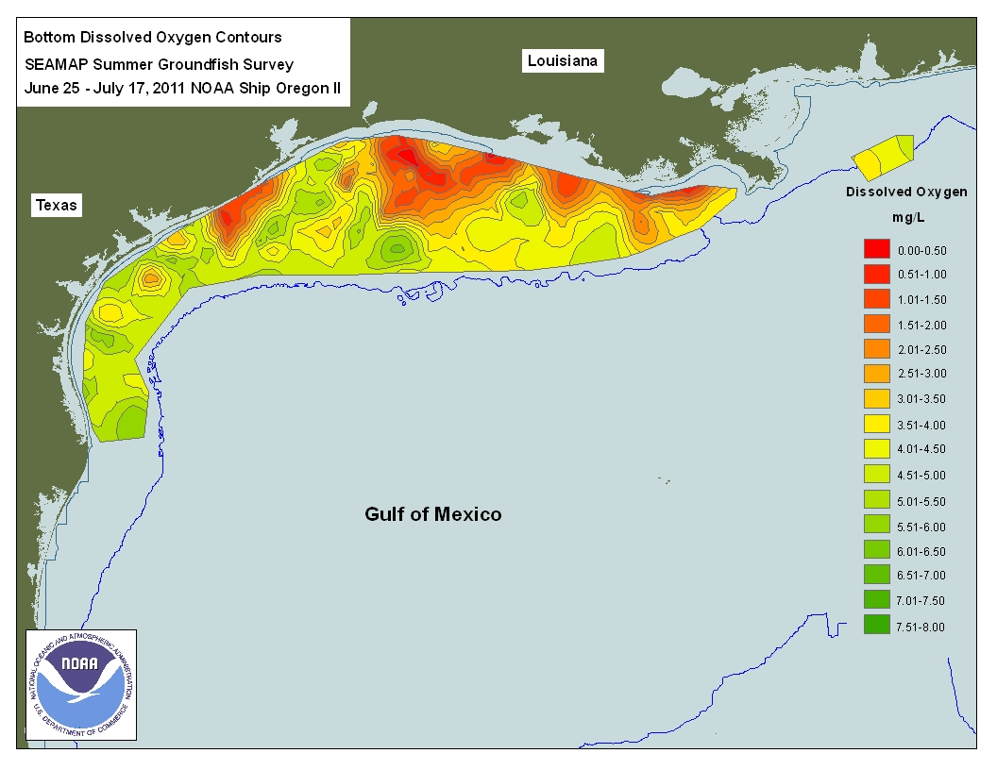

Slide 12
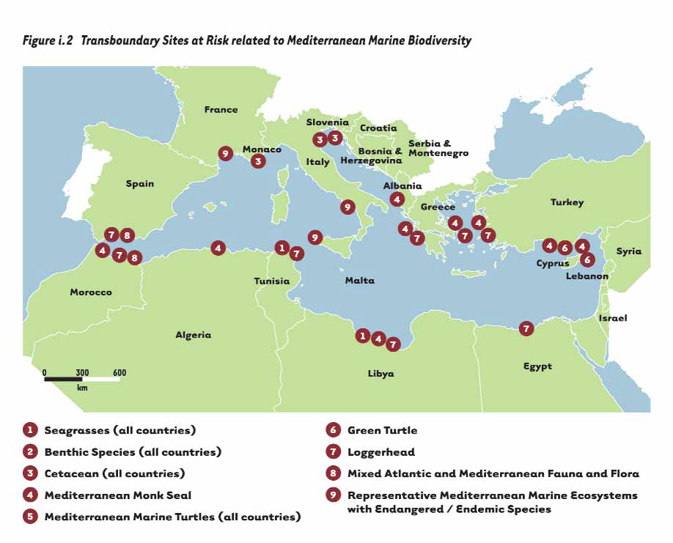
Impacto: Reducción de lugares de anidamiento de la tortuga Loggerhead
Migración de la tortuga Loggerhead
Causa: Urbanización; Turismo
Mediterranean Sea
Problema Transzonal:
Pérdida del Habitat

Slide 13
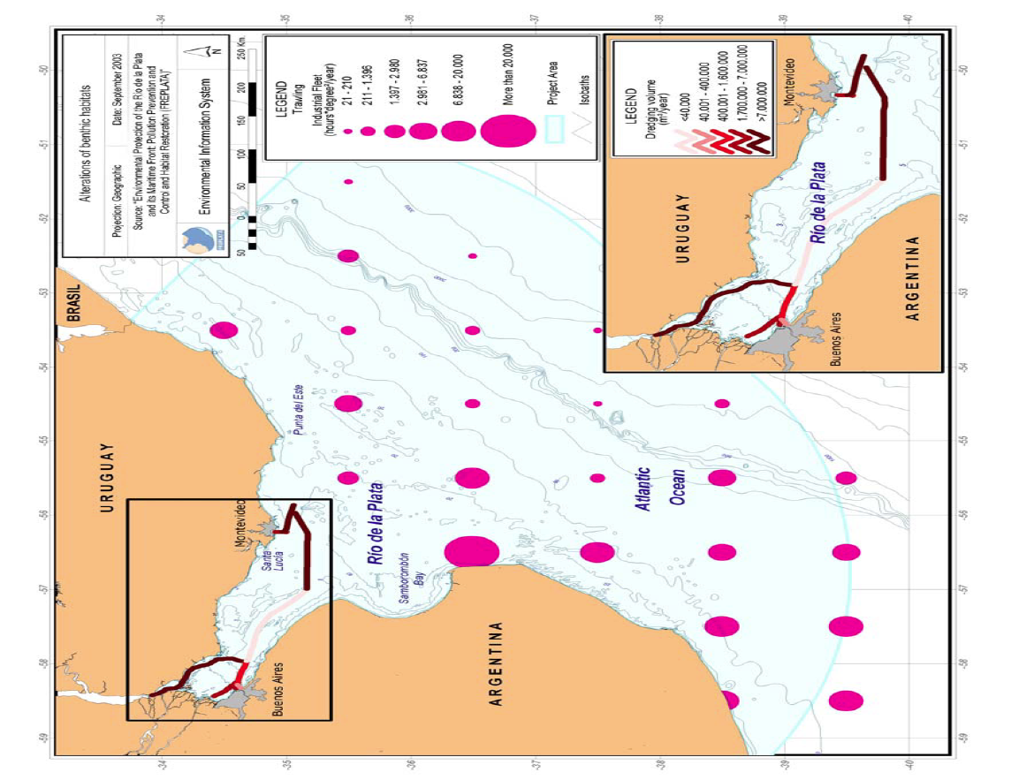
Indicadores de alteración de los habitats de los recursos bentónicos (Source: FREPLATA, 2005)

Slide 14
Cadena causal como un componente de un Sistema de Respuesta Política
Causas Inmediatas
Causas Subyacentes
Impactos
Conductor
Respuesta
Causa Raíz
Respuesta política

Slide 15
Componentes de una cadena causal
Una cadena causal es una secuencia ordenada de eventos que unen las causas de un problema con sus efectos
Las causas inmediatas o técnicas
Causas Subyacentes
Causas de raíz

Slide 16
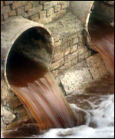
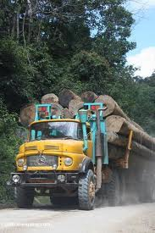
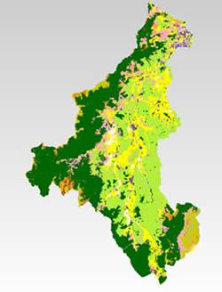
Causas Inmediatas…
…son por lo general las causas técnicas directas del problema
Son predominantemente tangibles (por ejemplo, entrada de nutrientes mejorados), y con distintas áreas de impacto
Al ser de carácter técnico que son los más fáciles de cuantificar, priorizar y ubicar geográficamente el uso de mapas.

Slide 17
Ejemplos de causas inmediatas

Slide 18
Causas subyacentes …
…..son aquellas que contribuyen a las causas inmediatas. En términos amplios se pueden definir como:
Subyacentes usos de recursos y prácticas
Causas sociales y economicas

Slide 19
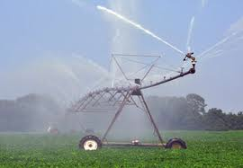
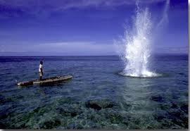
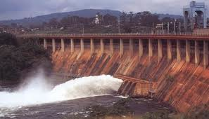
Uso de Recursos y Practicas
Usos de la tierra (recuperación / drenaje operaciones, deforestación,agricultura)
Dañando o prácticas insostenibles (producción ganadera intensiva, la falta de tecnología obsoleta o de tratamiento de agua, las prácticas de pesca destructivas)
Usos de agua (diversión, almacenamiento etc)

Slide 20
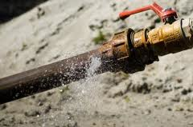
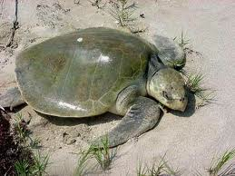
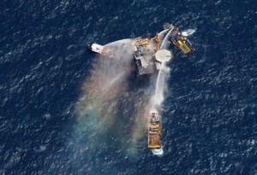
Causas Sociales y Económicas
Falta de investigación, operación y mantenimiento
Pobre conciencia o educación
Fallas de Governanza – legislación, regulación, reforzamiento

Slide 21
Causas Raíz
Las causas raíz están vinculadas a las causas sociales y económicas y las presiones sectoriales
Sin embargo, a menudo se relaciona con los aspectos fundamentales de la macro-economía, la demografía, patrones de consumo, los valores ambientales y el acceso a la información y los procesos democráticos

Slide 22
Causas Raíz
Muchas causas raíces pueden estar mas allá del ambito de intervención GEF, pero es importante documentarlo por dos razones:
  Algunas de las soluciones propuestas podrían ser inviables si las causas fundamentales del problema son abrumadoras.
  Las acciones tomadas más cerca de las raíces son más propensos a tener un impacto duradero en el problema.

Slide 24
Facilidad de Evaluación
Causas inmediatas o técnicas
Causas subyacentes
Causas Raíz
Técnicas en naturaleza: Sencillo de cuantificar, priorizar y ubicar geográficamente con el uso de mapas
Generalmente mas difícil: Información sobre causas socio-económicas serán mas a menudo a nivel nacional que a nivel de cuenca
Mas difíciles: Información disponible será a nivel nacional y puede ser que sea difícil desagregarla
Easy
Difficult

Slide 25
Los límites entre las causas
Las 3 categorías de causas descritas anteriormente (inmediata,subyacente, raíz) no son necesariamente distintas unas de otras.
Las causas inmediatas a menudo puede ser muy cercana a las causas subyacentes, en particular los usos y prácticas de recursos .
Causas subyacentes sociales y económicas son a menudo muy cerca de la raíz del problema.
El punto clave a recordar es que para el propósito del ADT, es probable que haya alguna forma de separación de causas que permita un análisis riguroso, pero en realidad, las causas son a menudo más complicadas

Slide 26
Cómo desarrollar una Cadena Causal
Una cadena causal debe ser desarrollada para cada problema transfronterizo prioritario
El proceso de realización de ACC no es prescriptivo
Una serie de enfoques diferentes para ACC se han desarrollado, algunos con más éxito que otros

Slide 27
Proceso paso a paso
Usado por un número de proyectos, incluyendo:
The Black Sea
Gulf of Mexico LME
Kura-Aras River Basin
Dnipro River Basin
Lake Chad
Orange-Sengu River Basin
Nubian Aquifer

Slide 28
Proceso para el desarrollo de Cadenas Causales
Step 2:
Mayores desarrollos de la cadena causal basados en los resultados del paso 1.
Step 1:
Identificación de los componentes de la cadena causal para cada problema transfronterizo prioritario

Slide 29
Paso 1: Identificación de los componentes de la cadena causal
Al igual que con los talleres anteriores de identificación de problemas transzonales prioritarios y el Análisis de Impactos - este paso se puede lograr con éxito a través de un taller de colaboración entre el equipo de desarrollo del ADT

Slide 30
Paso 2: mayor desarrollo de las cadenas causales
Los resultados de un taller de ACC sólo pueden proveer un punto de partida para completar la cadena causal.
A lo sumo, producira una lista completa de sectores, inmediatos,causas subyacentes y raíces para la priorización de problemas transzonales con información sobre enlaces entre diferentes niveles.

Slide 31
Paso 2: mayor desarrollo de las cadenas causales
El propósito de este paso es completar cada cadena causal y proporcionar datos cuantitativos o cualitativos para fundamentar el análisis si es posible.
Dos enfoques para la realización de este paso son:
  Tablas o matrices
  diagramas

Slide 32
Ejemplos de Cadenas causales

Slide 33
Dnipro Basin Causal Chain – Ca. 2003
Institutional/Legal causes
Socio-economic causes
Economic
Policy
Legislation
Governance
Social
Location and concentration of industrial complexes
Ineffective national/regional policies/management plans
Deficiencies in institutional capacity
Deficiencies in legislation
Increased role of mining for export income
ENERGY
URBANISATION
TRANSPORT
FISHERY/
AQUACULTURE
AGRICULTURE
Limited capital Investment
Lack of incentives
Inadequate economic instruments/tariffs
Deficiencies in implementation of regulations, monitoring and enforcement
Deficiencies in institutional capacity
Ineffective national/regional policies/management plans
Deficiencies in institutional capacity
Deficiencies in legislation
Deficiencies in institutional capacity
Deficiencies in legislation
Limited capital
Investment
Ineffective national/regional policies/management plans
Ineffective national/regional policies/management plans
Deficiencies in legislation
Lack of human/ technical capacity
Lack of adequate finance
Deposition of pollution from transport
Deficiencies in implementation of regulations, monitoring and enforcement
Lack of incentives (subsidies)
Inadequate economic sanctions (taxes)
Deficiencies in implementation of regulations, monitoring and enforcement
Limited capital Investment
Sewage pricing
Limited ability of users to pay
Deficiencies in implementation of regulations, monitoring and enforcement
Inadequate tariffs
Lack of incentives
Lack of capacity
Exploitation of new mineral deposits
Inadequate or lacking water/waste management systems
Budget/ expenditure for operation and maintenance
Limited capital Investment in industry
Power generation
Construction/poor design of reservoir chain
Lack of planning
Lack of human/ technical capacity
Lack of adequate finance
Lack of land tenure
Lack of human/technical capacity
Lack of adequate finance
Failures in operation and maintenance
Lack of implementation of sustainable practices
Demand for cheap food
Growth in industry
Inadequate technology
Inadequate implementation of clean technologies
Lack of alternative industrial processes
Discharges of cooling waters*
*Enhances impacts of eutrophication. Cooling waters are not a cause of eutrophication
See industry sector
Lack of storage facilities for liquid and solid wastes
Lack of cultivation margins
Over application/ incorrect use of fertilisers in agriculture
Over ploughing
Concentration of agro-industrial facilities
Intensive livestock production
Failures in operation and maintenance
Inadequate technology/ poor infrastructure
Poor pond siting in river channels/
catchments
Poorly or untreated return waters
Inefficient old technologies and inherently polluting processes
Inadequate waste treatment technology
Failures in operation and maintenance
Design and location of waste disposal sites
Poorly or untreated sewage waste
No sewage collection
Poor waste disposal practices from small businesses
Pollution by return waters from fish ponds
Erosion of soils
Inefficient practices
Inadequate waste management
Operational discharge of liquid and gaseous effluents including cooling waters
Growth in production of waste
Operational discharge of liquid and gaseous effluents including cooling waters
Emissions from storage or disposal of solid wastes
Emissions from storage or disposal of liquid wastes
Runoff
Point sources of pollution
Extensive area of shallow water sections in the reservoir chain
Diffuse sources of pollution
8. EUTROPHICATION
Deterioration of water
quality due to intensive algal blooms
Changes in redox capacity
Changes in structure and
functions of aquatic ecosystems
Changes in species composition and productivity of native fish

Slide 34
Cadena Causal de la Cuenca Dnipro
Altamente detallada y compleja
Requiere una gran cantidad de tiempo y experiencia para completar
Difícil de analizar y difícil para un tomador de decisión traducirlo en acción

Slide 35
Caspian Sea Causal Chain – Ca. 2001
DAMAGE TO SHORE ZONE INFRASTRUCTURE
INSUFFICIENT AREA RESOURCES
INADEQUATE USE OF COASTAL AREA
Narrow coastal zones as marine alluvial strips
Narrow coastal zones on Eastern side due to bordering to deserts
Historical development of coastal areas
Non-existent integrated coastal area management
Natural conditions
(geomorphology, climate, flooding)
  Non-existent knowledge about water fluctuations
Weak economic situation
Increase of population
Inadequate enforcement of existing regulatory instruments
Inadequate legislation
Insufficient regional planning (legislation, planning procedures, funding, investments)

Slide 36
Cadena Causal del Caspian Sea
Muy poco detalle
La percepción de la falta de comprensión de la metodología de ACC
Falta de lógica
Difícil para un tomador de decisiones traducirlo en acciones

Slide 37
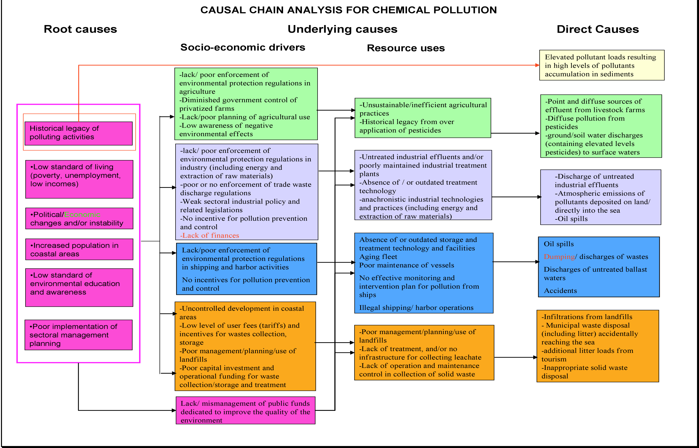
Black Sea Causal Chain – Ca. 2007

Slide 38
Cadena Causal del Mar Negro
Algunos vínculos y procesos lógicos
Todavía puede tener más detalle
Es fácil para un tomador de decisión de traducirlo en acción
PERO es la acción correcta? ¿Cuenta con suficiente detalle?

Slide 39
Kura-Aras River Basin Causal Chain – Ca. 2006

Slide 40
Kura-Aras River Basin Causal Chains
Buen Nivel de detalle
Algunos vínculos y lógico
Enlaces causa a los impactos - una buena idea
Es fácil para un tomador de decisión de traducirlo en acción

Slide 41
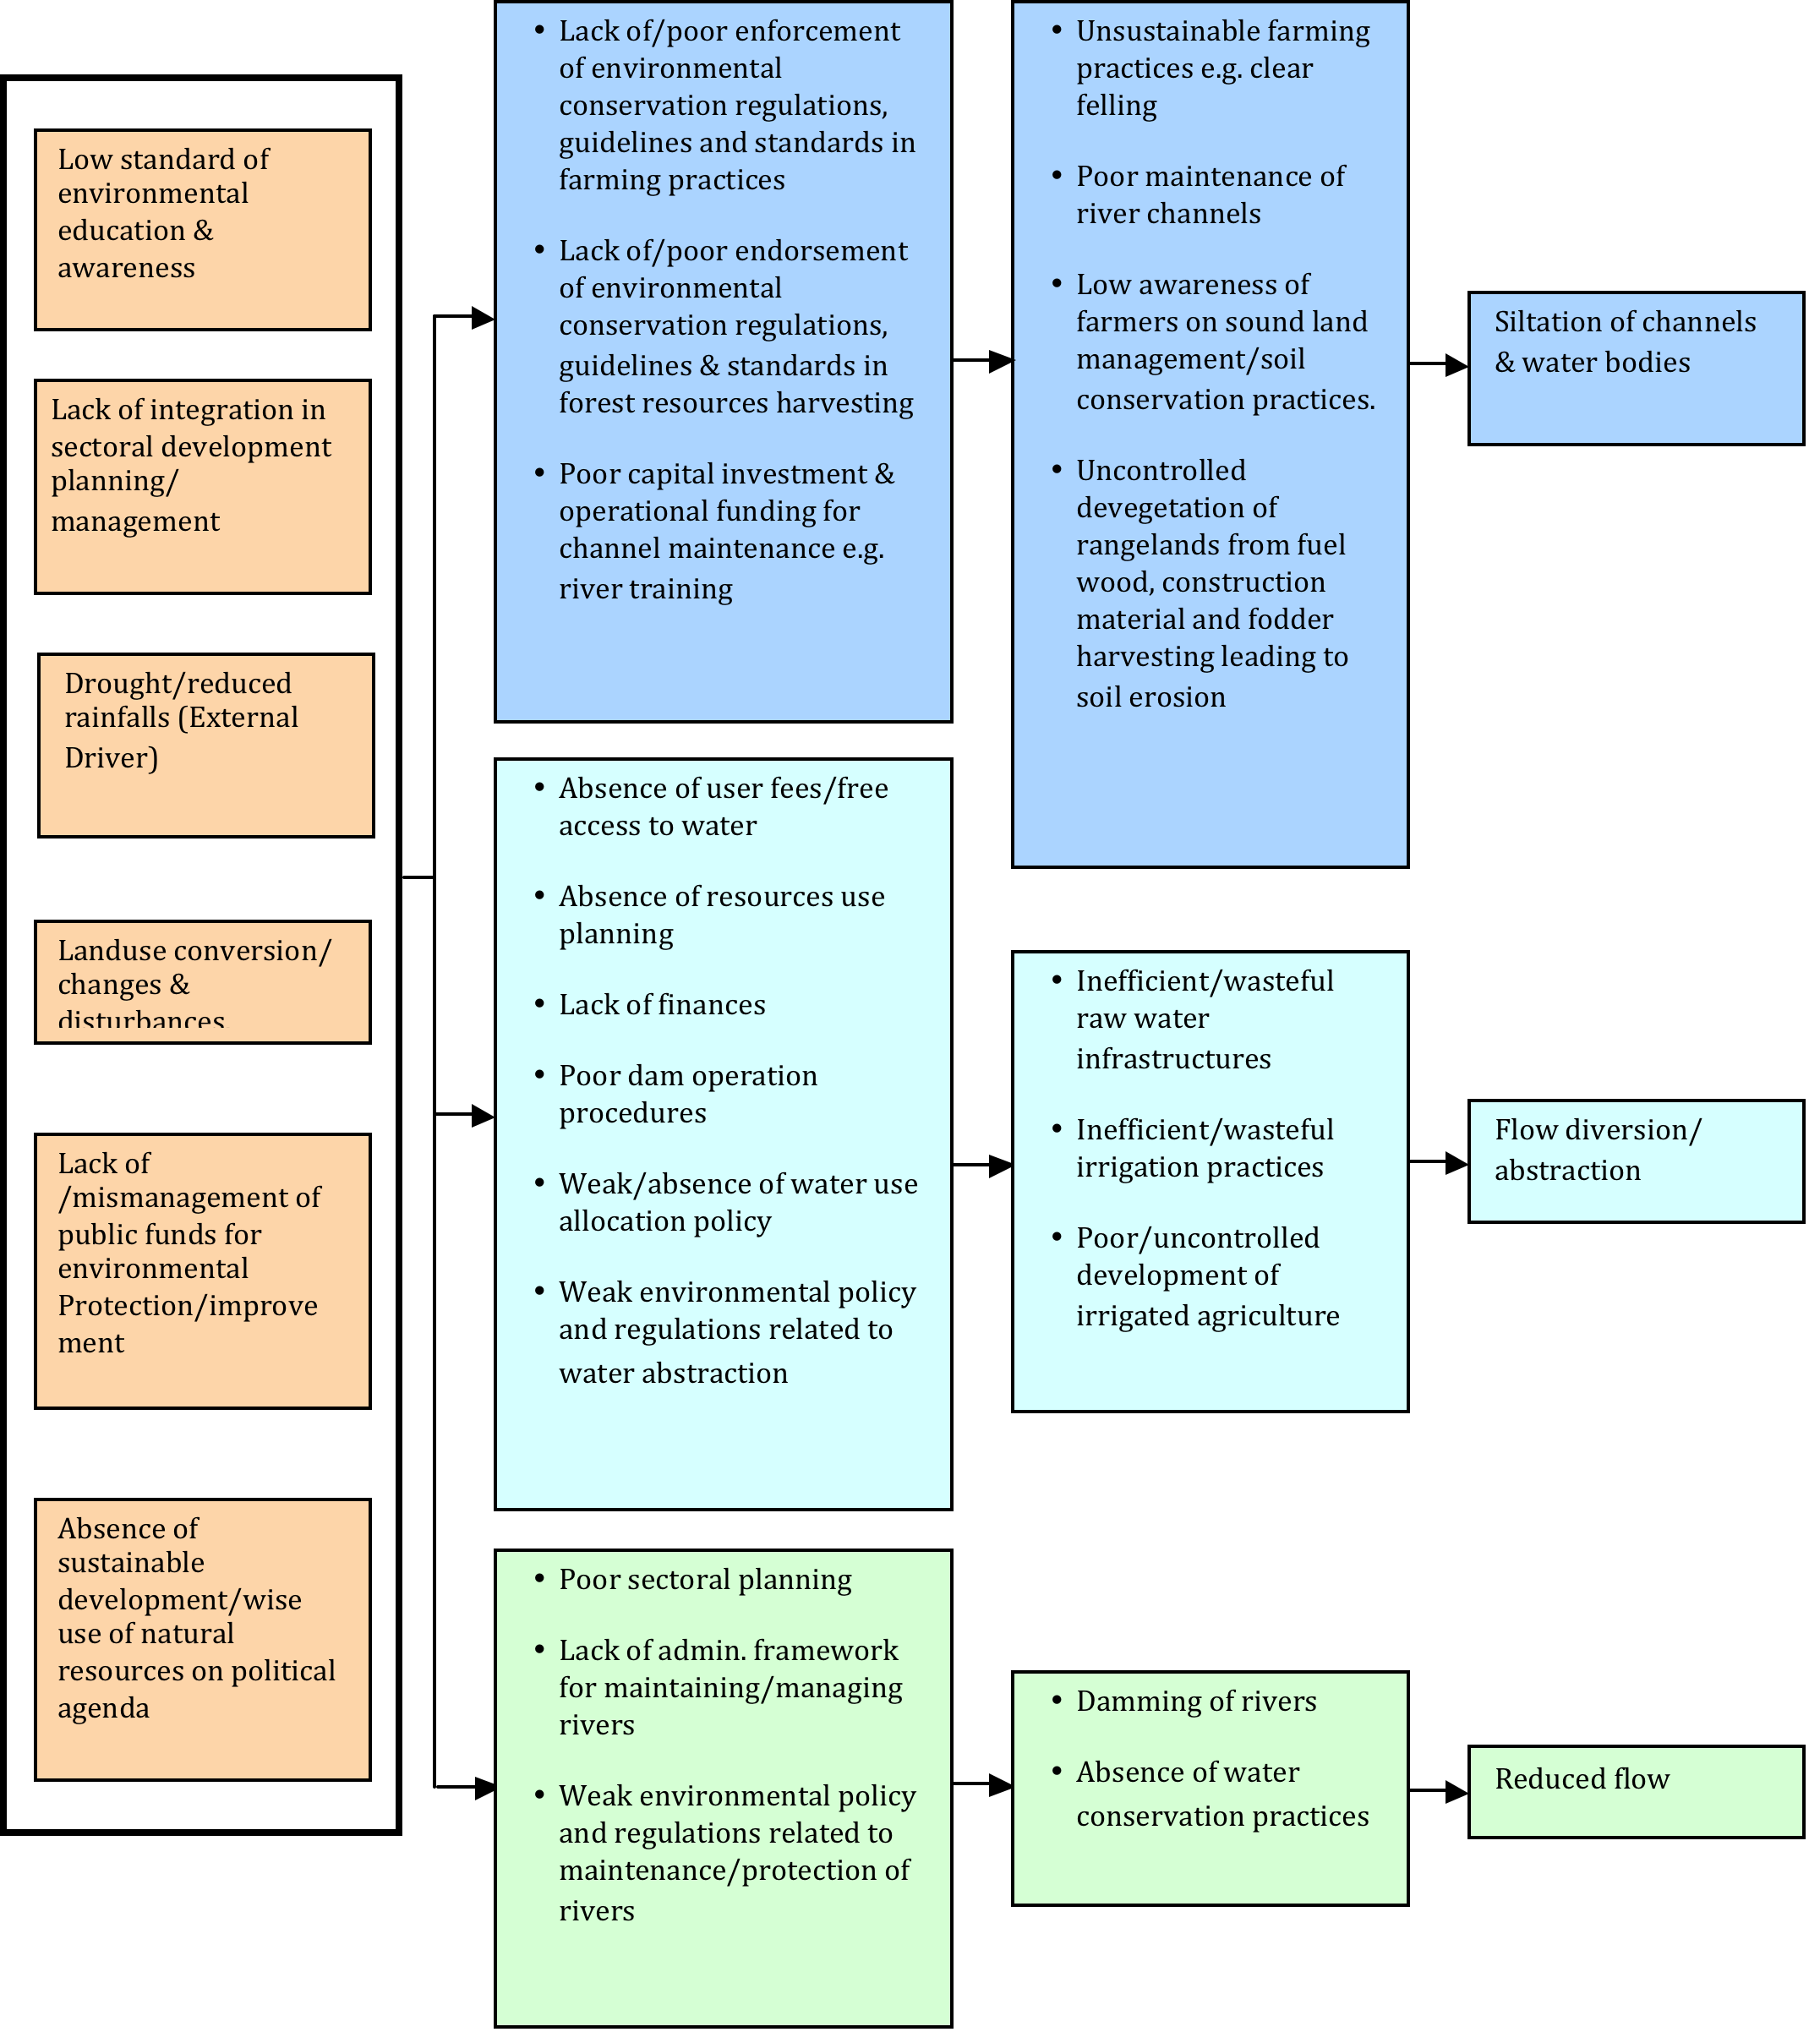
Lake Chad Causal Chain
Ca. 2007

Slide 42
Lake Chad Causal Chains
Razonable nivel de detalle
No hay mucha vinculación, pero es lógica
PERO, ¿podría un tomador de decisiones traducirla en acción?

Slide 43
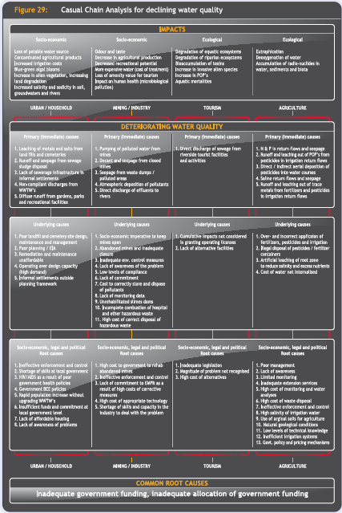
Orange-Senqu River Basin Causal Chain
Ca. 2008

Slide 44
Orange Senqu River Basin Causal Chains
Buen nivel de detalle
Algunos vínculos y lógica
Enlaces causa a los impactos - una buena idea
Gráficos hacen que sea difícil de interpretar
Por lo tanto, es posible que un tomador de decisiones lo traduzca en acción?

Slide 45
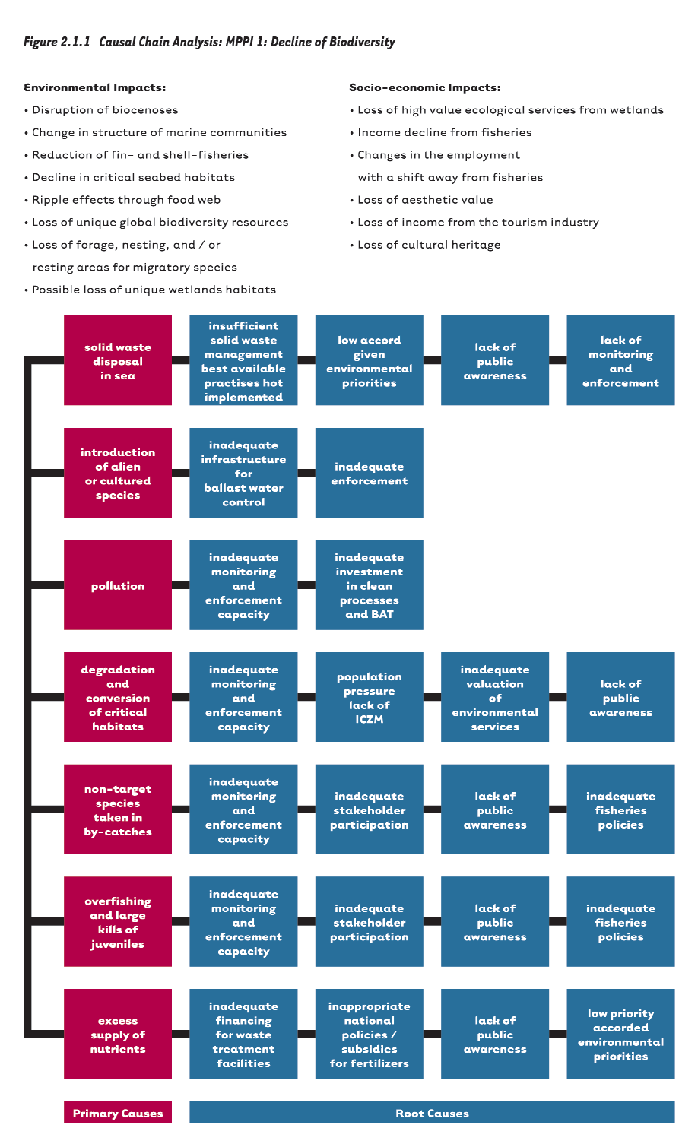
Mediterranean Sea Causal Chain
Ca. 2005

Slide 46
Mediterranean Sea Causal Chains
Falta de detalle
No hay vínculos – No hay un flujo lógico
La falta de detalle hace dificil de intepretarlo
Por lo tanto, es posible que un tomador de decisiones lo traduzca en acción?

Slide 47
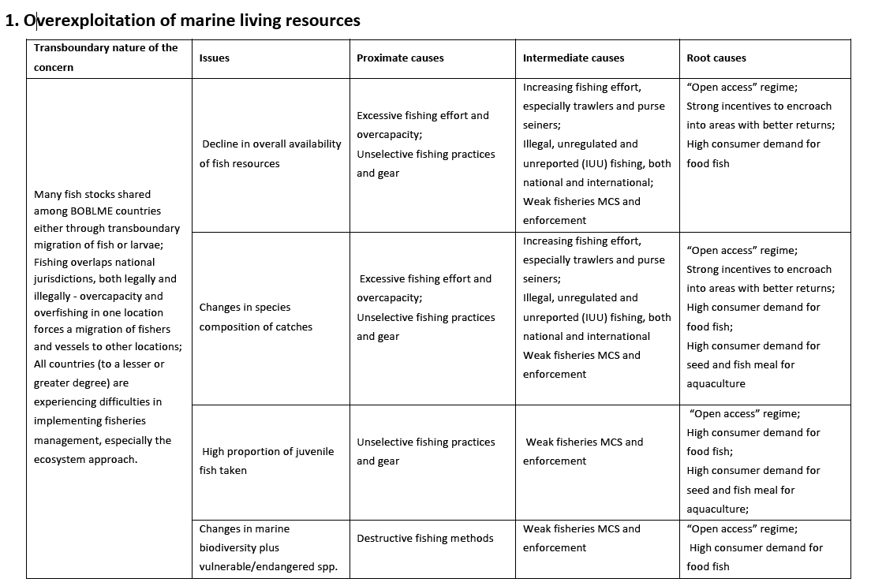
Bay of Bengal LME Causal Chain – Ca. 2011

Slide 48
Bay of Bengal LME Causal Chains
Buen nivel de detalle
No vínculos, pero muy logica
Vinculos causa efecto – buena idea
Fácil para un tomador de decisión traducirlo en acción

Slide 49
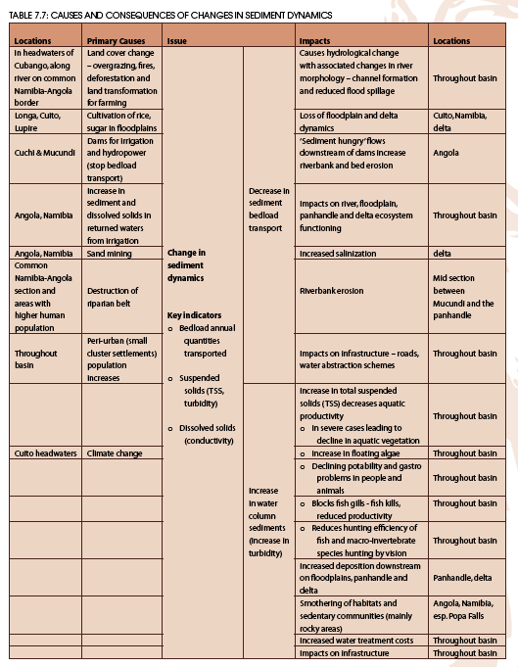
Okavango River Basin Causal Chain – Ca. 2011

Slide 50
Okavango River Basin Causal Chains
Demasiado Detalle
No hay vinculos, pero es lógico
Enlaces causas efecto y ubicaciones
Confuso para un tomador de decisión transladarlo a acción

Slide 51
Posibles dificultades en el desarrollo de las cadenas causales
Tipo de cadena causal | VENTAJAS Y DESVENTAJAS
Tabla o matriz (e.g. Bay of Bengal LME) | ✓ Simple de producir ✓ Conceptualmente fácil para un experto producirlo ✗ Difícil mostrar enlaces entre causas ✗ Puede ser conceptualmente dificil para un lector entenderlo ✗ A menudo es difícil identificar las intervenciones de PAE
Diagrama de flujo (e.g. Kura-Aras River Basin) | ✓ Muestra los enlances entre las causas ✓ Trabaja bien usando un enfoque sectorial ✓ Conceptualmente fácil para un lector entenderlo ✗ Difícil de construirlo ✗ Conceptualmente dificil para un experto producirlo ✗ Consume mucho tiempo ✗ A menudo es difícil identificar las intervenciones de PAE

Slide 52
Consejos desde el campo…..
Tiempo - No subestime el tiempo necesario para llevar a cabo el ACC
Expertise – Asegúrese de que los miembros del equipo de desarrollo del ADT que trabajan en la ACC cubran todas las áreas de conocimiento necesarias
Preparación – Trate de estar bien preparado con antelación al taller principal de Cadena Causal. Ten la metodología de ACC bien desarrollada y entendidad por los miembros claves del Equipo desarrollador del TDA
Sesión de Información – El proceso de ACC puede ser difícil de conceptualizar para algunas personas,por ello asegure que el Equipo desarrollador esté adecuadamente informado antes de cualquier taller.

Slide 53
Ejercicio Grupal
En grupos de 5:
Tome uno de los problemas prioritarios transfronterizos -junto con sus correspondientes impactos ambientales y socio-económicos e identificar :
  Los sectores claves (e.g. industria, agricultura, pesca etc) y selecciona uno
Para ese sector, identificar:
  Las causas inmediatas
  Las causas subyacentes
  Determina las causas raíz
Tiempo: 30 minutos

